Slide 1
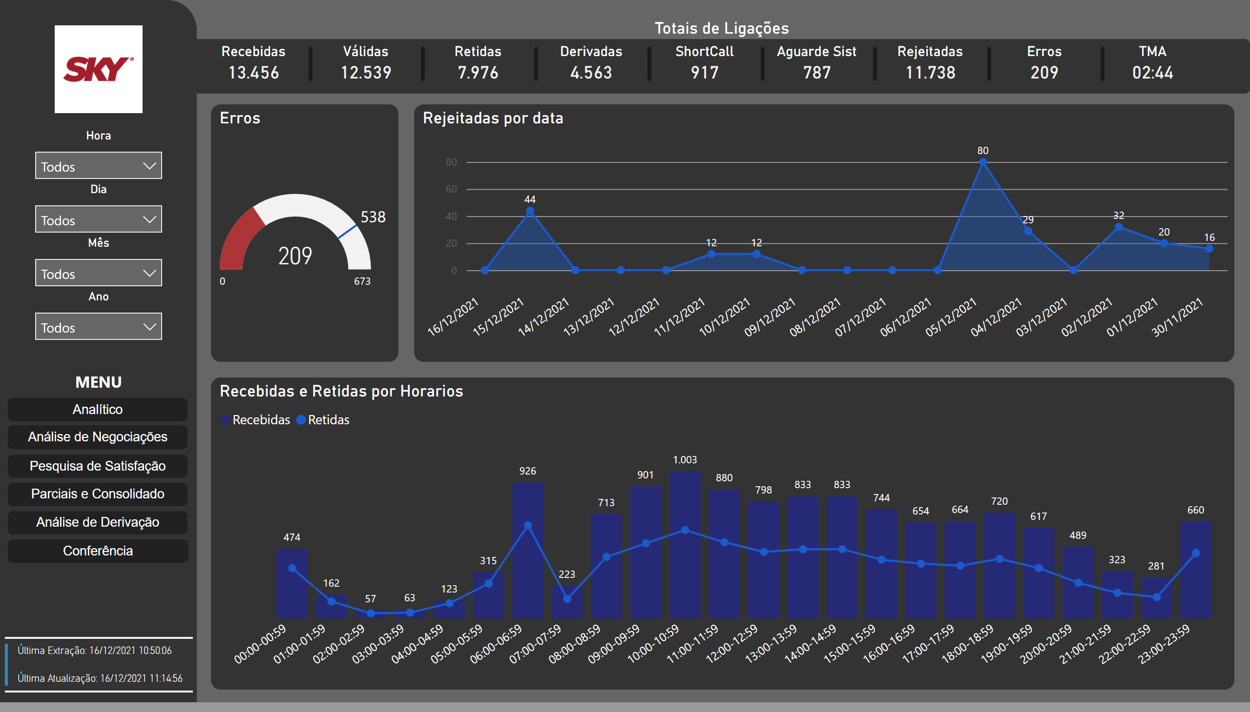
Início
Notes:
Recebidas
No alt text provided
Válidas
No alt text provided
Retidas
No alt text provided
Derivadas
No alt text provided
ShortCall
No alt text provided
Aguarde Sist
No alt text provided
Rejeitadas
No alt text provided
Erros
No alt text provided
TMA
No alt text provided
shape
No alt text provided
shape
No alt text provided
shape
No alt text provided
shape
No alt text provided
shape
No alt text provided
shape
No alt text provided
shape
No alt text provided
shape
No alt text provided
actionButton
No alt text provided
Hora
No alt text provided
Dia
No alt text provided
Ano
No alt text provided
Mês
No alt text provided
actionButton
No alt text provided
actionButton
No alt text provided
actionButton
No alt text provided
actionButton
No alt text provided
actionButton
No alt text provided
textbox
No alt text provided
shape
No alt text provided
shape
No alt text provided
multiRowCard
No alt text provided
Rejeitadas por data
No alt text provided
Totais de Ligações
No alt text provided
columnChart
No alt text provided
lineStackedColumnComboChart
No alt text provided
Erros
No alt text provided
actionButton
No alt text provided

Slide 2
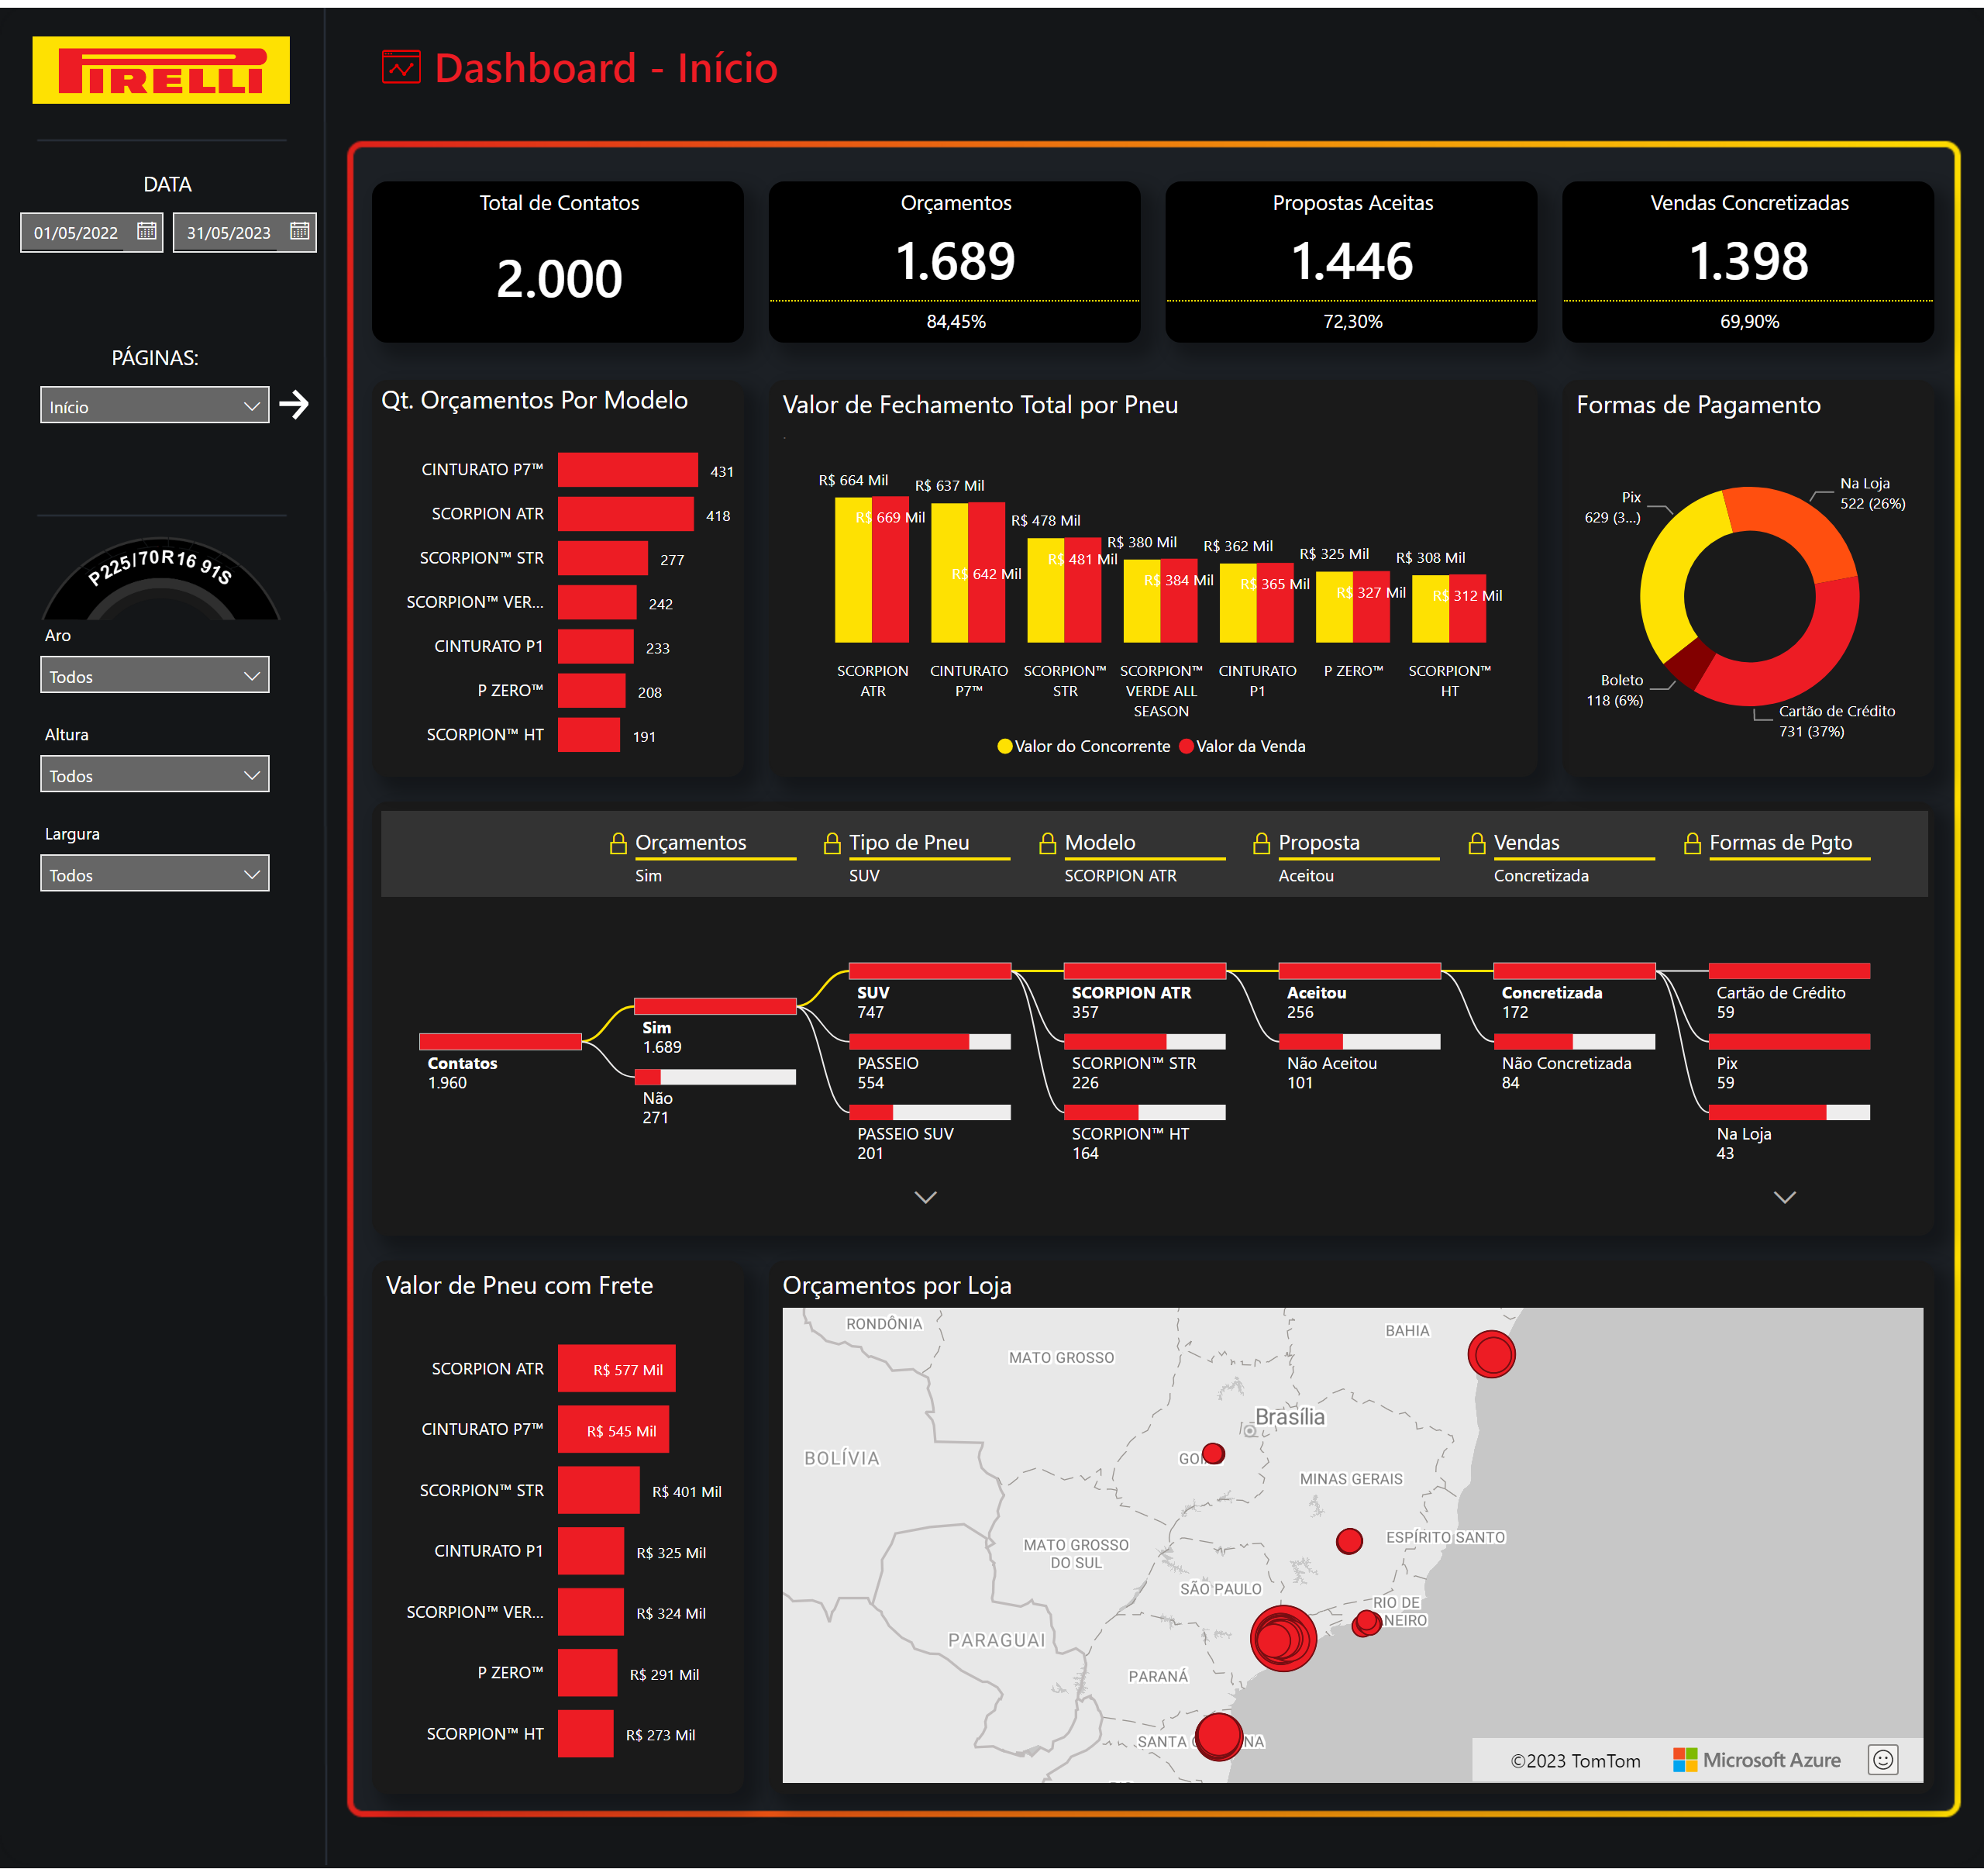
Início
Notes:
DATA
No alt text provided
actionButton
No alt text provided
PÁGINAS:
No alt text provided
image
No alt text provided
Árvore Hierárquica
No alt text provided
Formas de Pagamento
No alt text provided
Qt. Orçamentos Por Modelo
No alt text provided
Valor de Pneu com Frete
No alt text provided
Total de Contatos
No alt text provided
Vendas Concretizadas
No alt text provided
Propostas Aceitas
No alt text provided
slicer
No alt text provided
slicer
No alt text provided
slicer
No alt text provided
Orçamentos
No alt text provided
Orçamentos por Loja
No alt text provided
actionButton
No alt text provided
Valor de Fechamento Total por Pneu
No alt text provided
image
No alt text provided

Slide 3
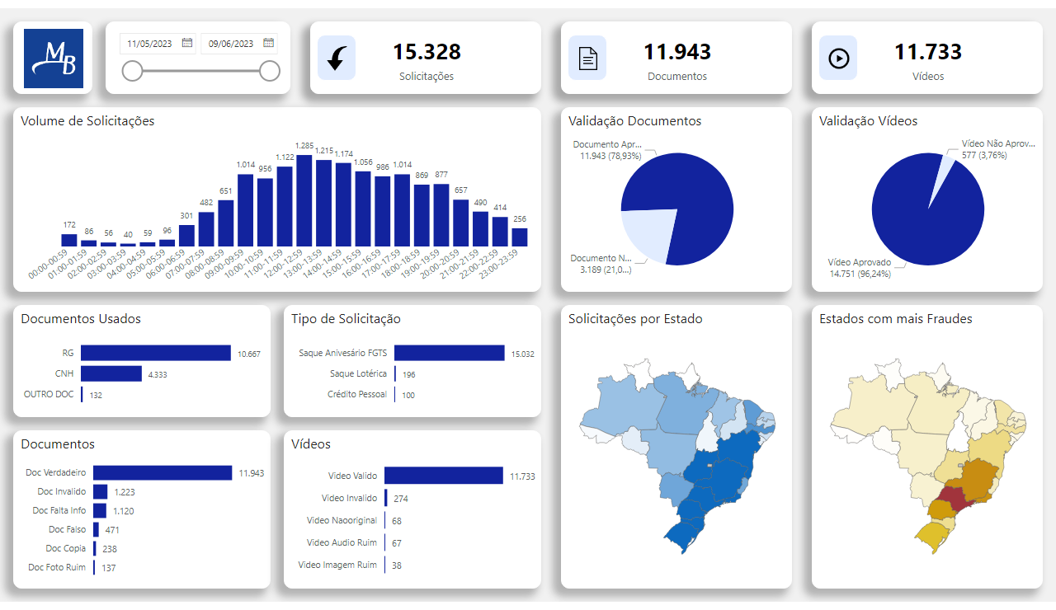
Início
Notes:
image
No alt text provided
Recebidas
No alt text provided
Retidas
No alt text provided
Transferidas
No alt text provided
actionButton
No alt text provided
actionButton
No alt text provided
actionButton
No alt text provided
Validação Documentos
No alt text provided
Validação Vídeos
No alt text provided
Volume de Solicitações
No alt text provided
DATA
No alt text provided
Tipo de Solicitação
No alt text provided
Documentos Usados
No alt text provided
Documentos
No alt text provided
Vídeos
No alt text provided
Estados com mais Fraudes
No alt text provided
Solicitações por Estado
No alt text provided

Slide 4
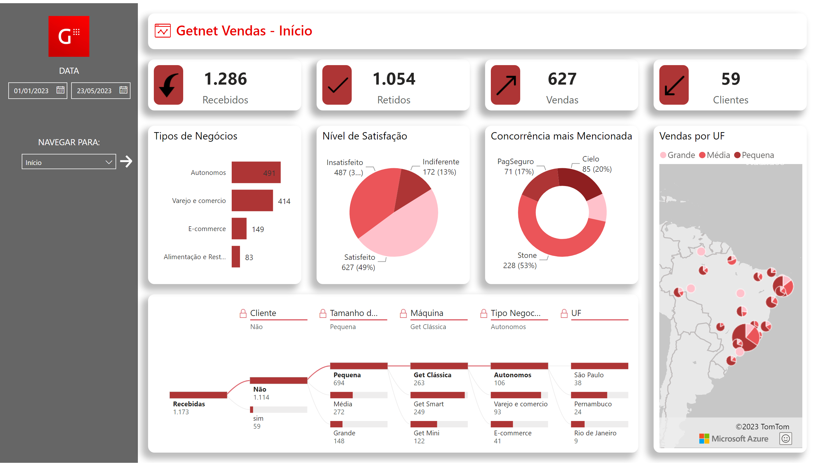
Início
Notes:
actionButton
No alt text provided
Recebidas
No alt text provided
Válidas
No alt text provided
Retidas
No alt text provided
Transferidas
No alt text provided
actionButton
No alt text provided
actionButton
No alt text provided
actionButton
No alt text provided
actionButton
No alt text provided
DATA
No alt text provided
actionButton
No alt text provided
NAVEGAR PARA:
No alt text provided
Vendas por UF
No alt text provided
Árvore Hierárquica
No alt text provided
Tipos de Negócios
No alt text provided
Concorrência mais Mencionada
No alt text provided
Nível de Satisfação
No alt text provided
shape
No alt text provided
actionButton
No alt text provided

Slide 5
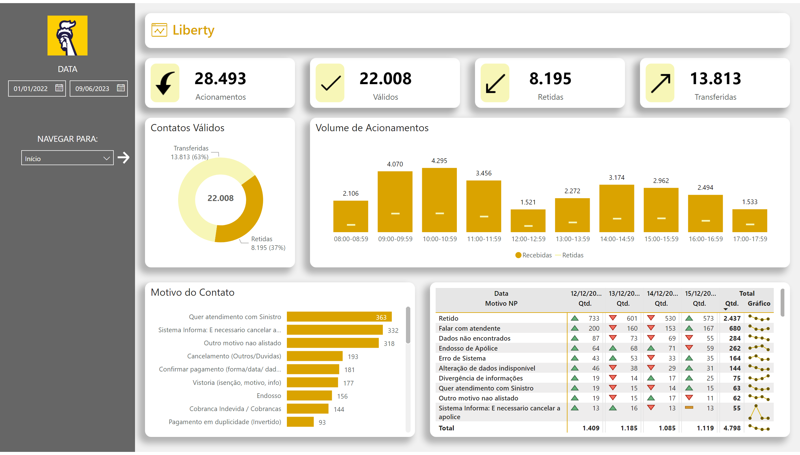
Início
Notes:
shape
No alt text provided
actionButton
No alt text provided
Recebidas
No alt text provided
Válidas
No alt text provided
Retidas
No alt text provided
Transferidas
No alt text provided
actionButton
No alt text provided
actionButton
No alt text provided
actionButton
No alt text provided
actionButton
No alt text provided
actionButton
No alt text provided
Contatos Válidos
No alt text provided
DATA
No alt text provided
actionButton
No alt text provided
NAVEGAR PARA:
No alt text provided
Volume de Acionamentos
No alt text provided
Motivo do Contato
No alt text provided
Retidas + Transferidas por Regra
No alt text provided
Válidas
No alt text provided

Slide 6
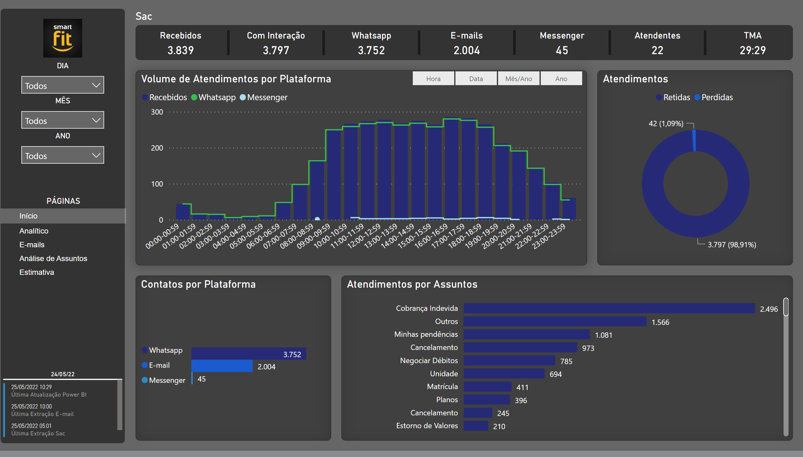
Início
Notes:
actionButton
No alt text provided
actionButton
No alt text provided
DIA
No alt text provided
MÊS
No alt text provided
ANO
No alt text provided
shape
No alt text provided
shape
No alt text provided
shape
No alt text provided
shape
No alt text provided
shape
No alt text provided
Recebidos
No alt text provided
Com Interação
No alt text provided
Whatsapp
No alt text provided
E-mails
No alt text provided
TMA
No alt text provided
Atendentes
No alt text provided
Sac
No alt text provided
shape
No alt text provided
slicer
No alt text provided
Contatos por Plataforma
No alt text provided
Volume de Atendimentos por Plataforma
No alt text provided
Atendimentos
No alt text provided
multiRowCard
No alt text provided
Data
No alt text provided
PÁGINAS
No alt text provided
pageNavigator
No alt text provided
ICON1
No alt text provided
ICON2
No alt text provided
ICON3
No alt text provided
ICON4
No alt text provided
ICON5
No alt text provided
ICON6
No alt text provided
ICON7
No alt text provided
ICON8
No alt text provided
ICON9
No alt text provided
Atendimentos por Assuntos
No alt text provided
Messenger
No alt text provided
shape
No alt text provided

Slide 7
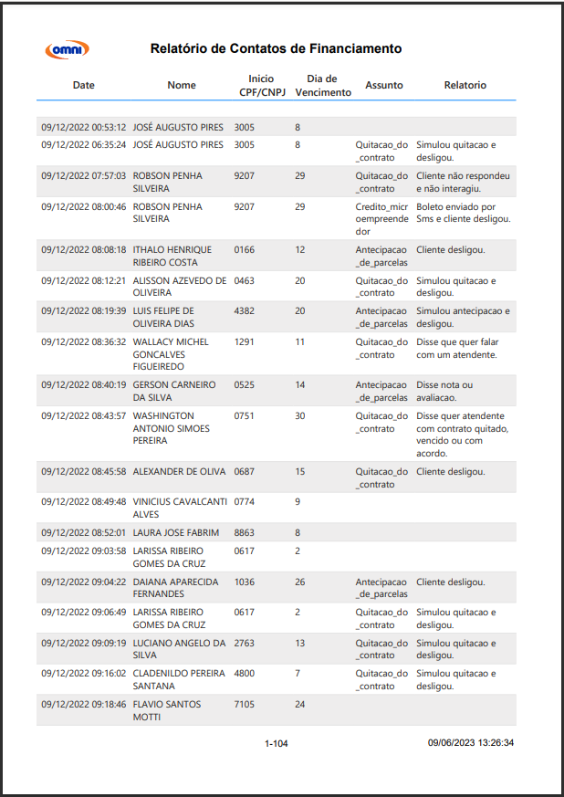

Slide 8
